Slide 1
TRABAJO PRÁCTICO INICIAL E4 LCSW / PP1
Grupo 2

Slide 2
RECORDEMOS

Slide 3
INTERPRETACIÓN
DE RESULTADOS

Slide 4
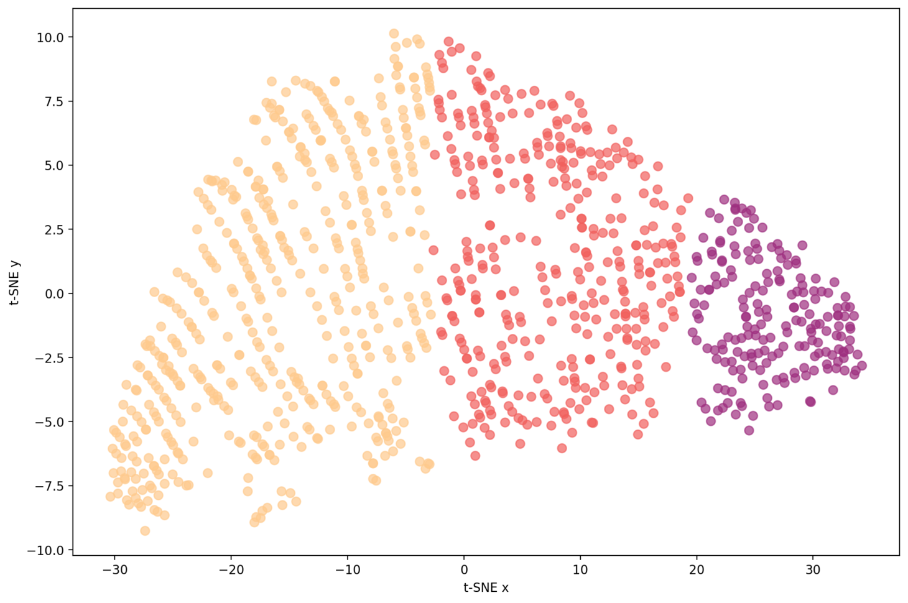
VISUALIZACIÓN Y CLASIFICACIÓN DE LOS DATOS
Riesgo bajo
Riesgo medio
Riesgo alto

Slide 5
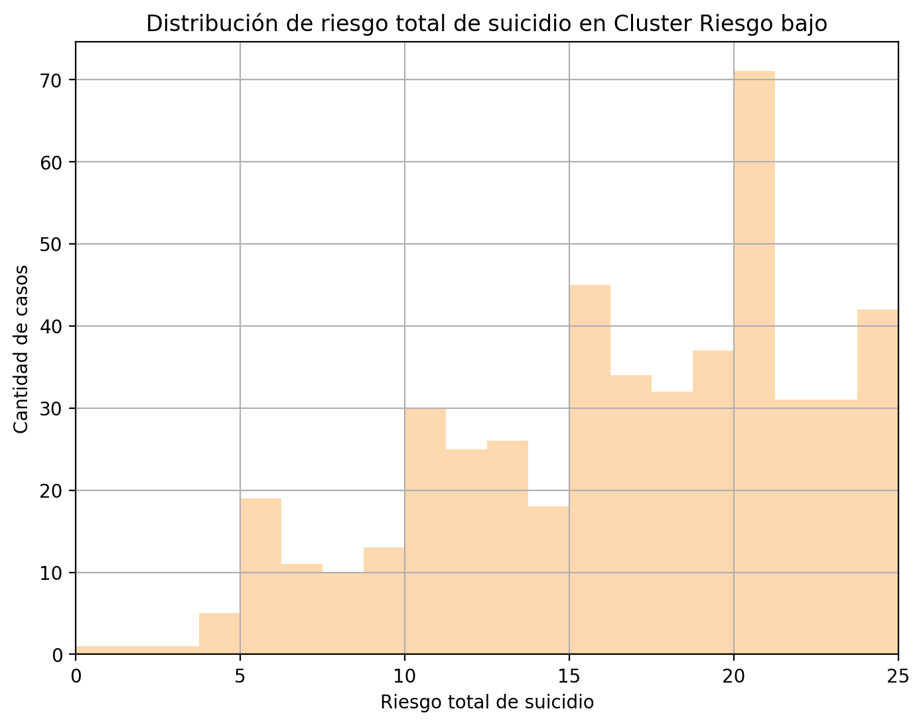
HISTOGRAMAS

Slide 6
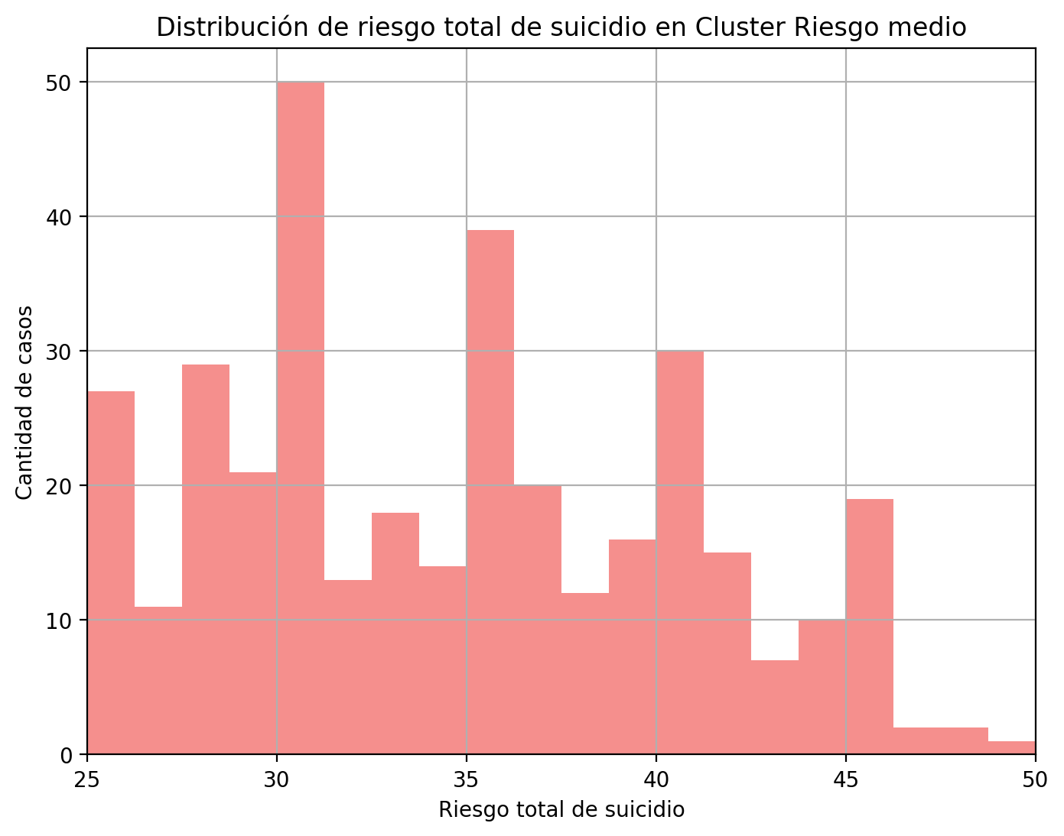

Slide 7
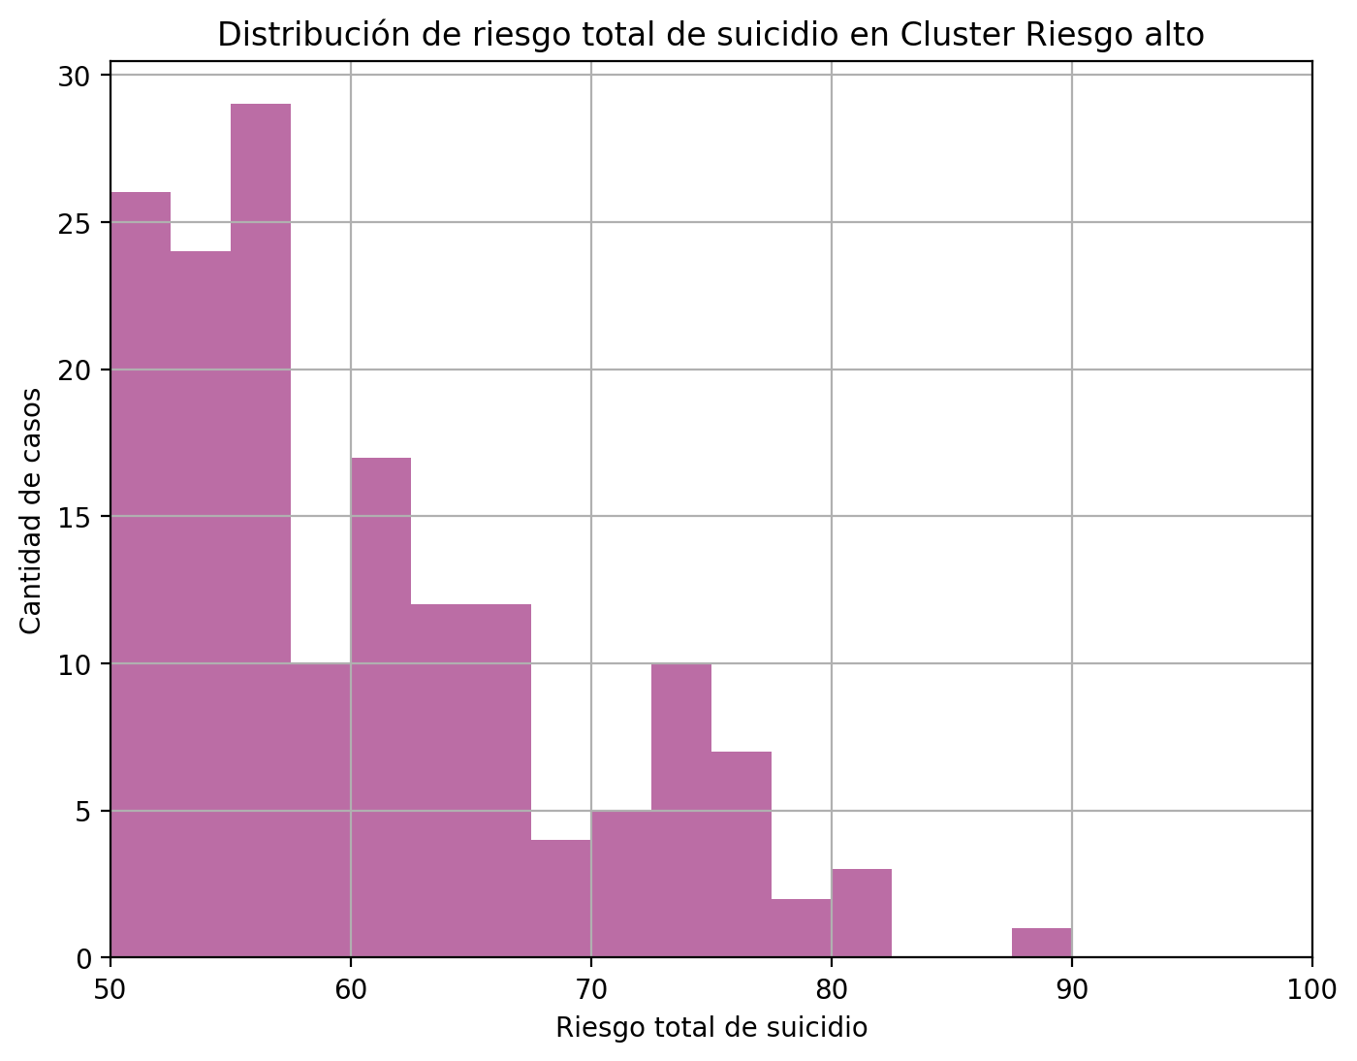

Slide 8
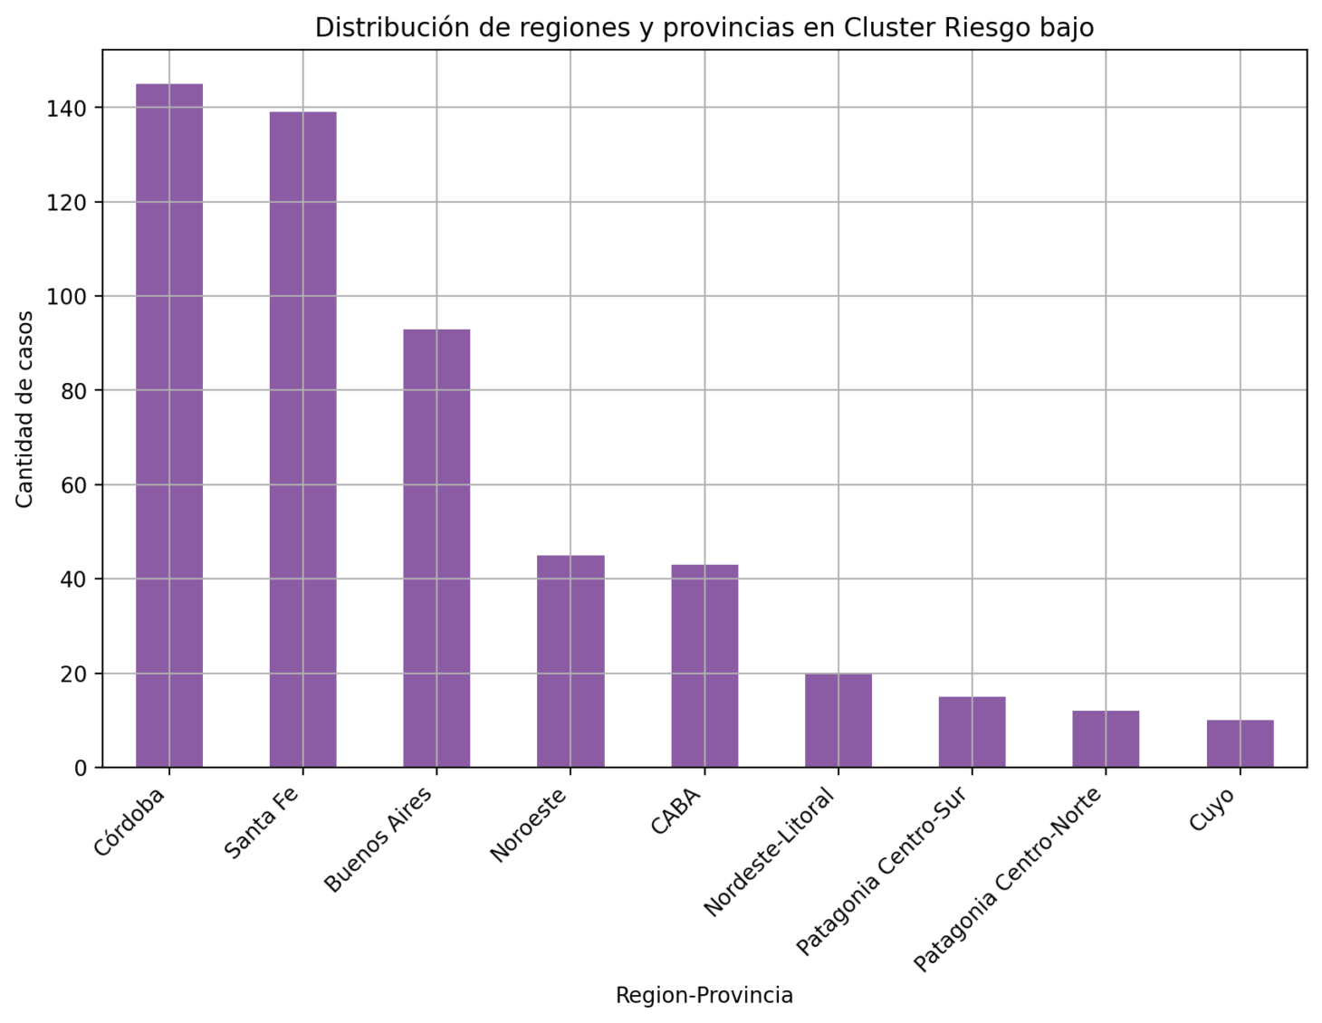

Slide 9
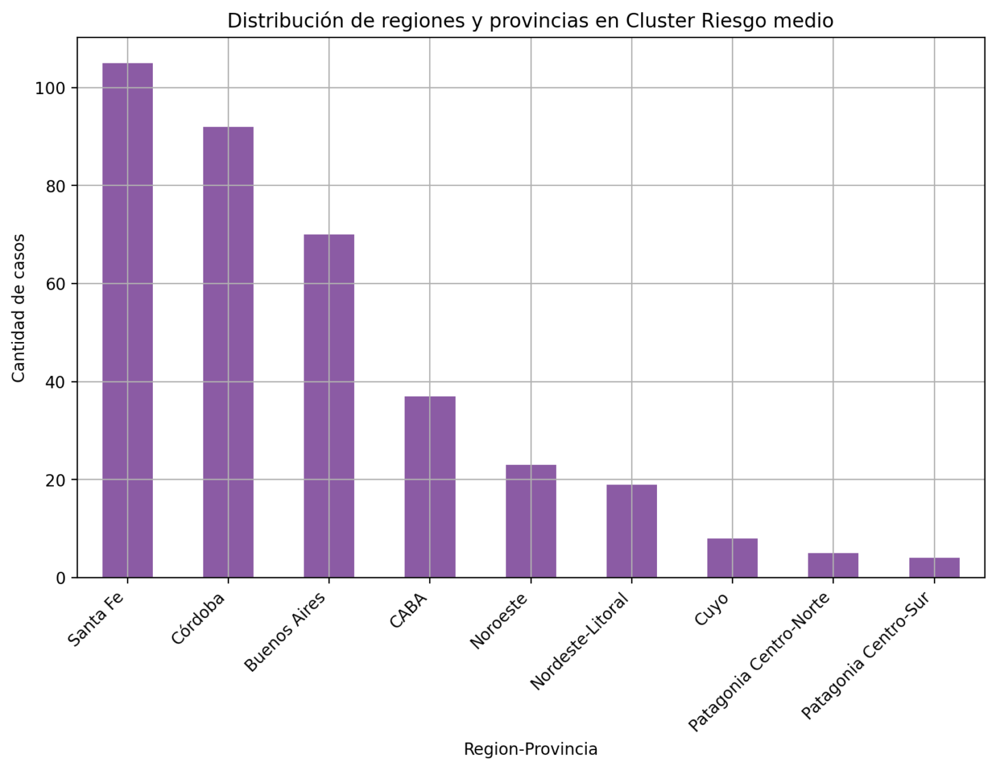

Slide 10
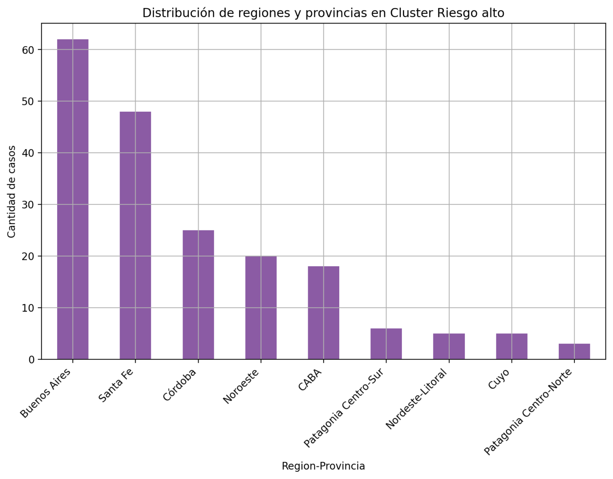

Slide 11
IMPLEMENTACIÓN EN LA NUBE

Slide 12

PLATAFORMA UTILIZADA

Slide 13
VENTAJAS DE LA PLATAFORMA
RÁPIDA
Crear y convertir scripts de datos en aplicaciones web que se pueden compartir en minutos
VERSÁTIL
Python puro y sin necesidad de tener experiencia en front-end

Slide 14
¿CÓMO LO IMPLEMENTAMOS?
PRUEBAS
Conversión del modelo entrenado con Pickle, ajustando variables de entorno y compatibilidad de dependencias.
DEPLOY
Luego de las pruebas se realizó el deploy en Streamlit asociando los archivos .py desde el repositorio LabSWPP12023S2G2/TPInicial

Slide 15
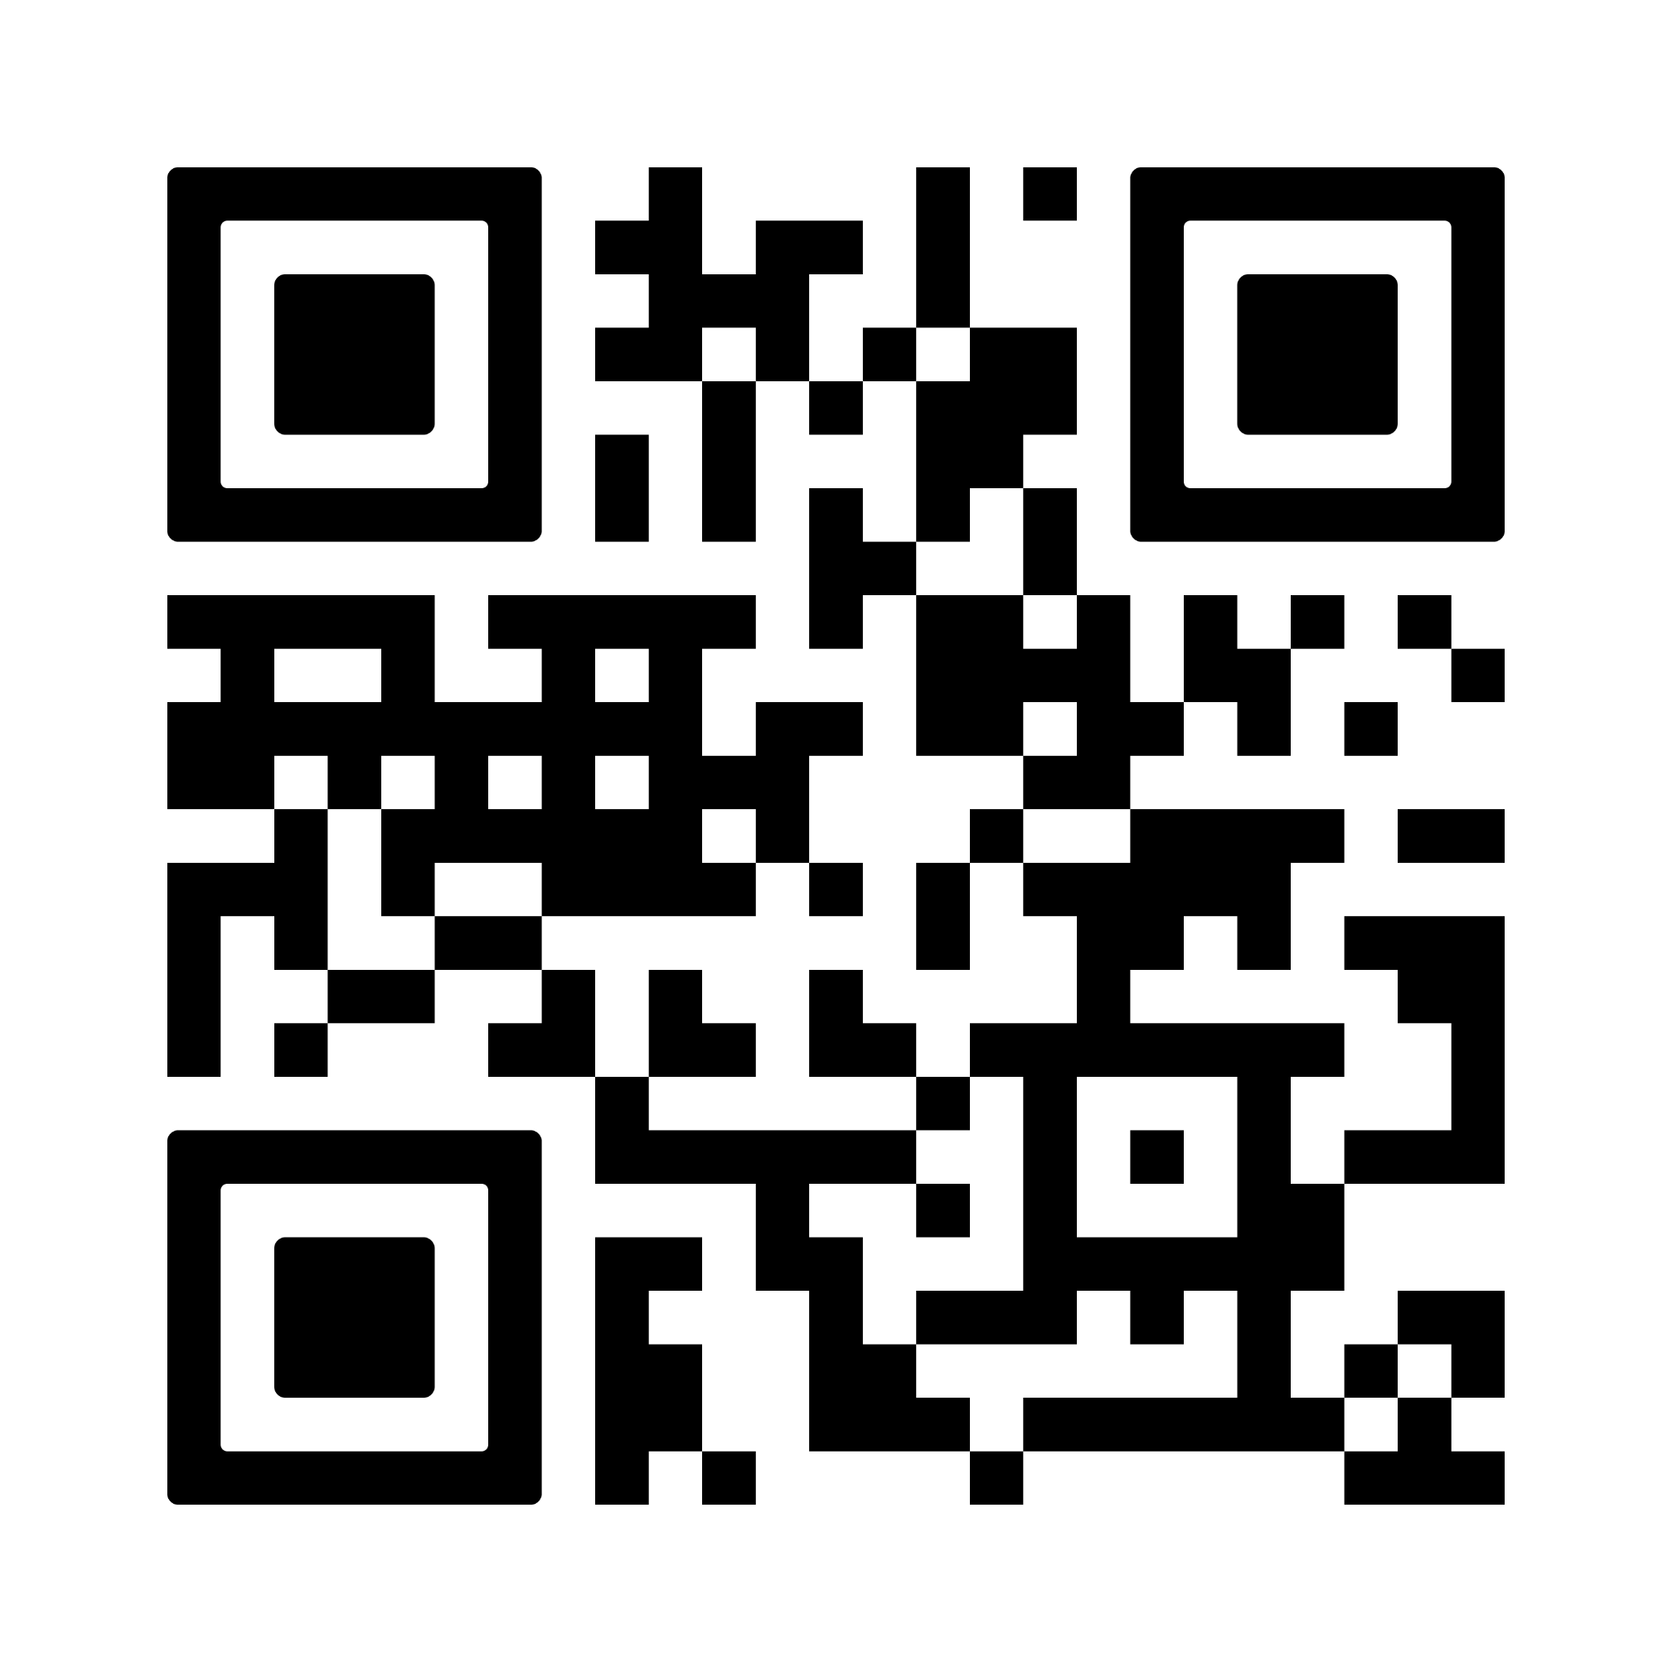
PÁGINA WEB
https://mental-health-kmeans.streamlit.app/

Slide 16
CONCLUSIONES
Se logró una mejor comprensión de los resultados que permite apreciar el potencial de la inteligencia artificial en aplicaciones de salud. Además, durante este proceso, se adquirieron conocimientos sobre sobre herramientas en la nube, Machine Learning y Data Science

Slide 17
GRACIAS!

